Slide 1
BOJ 14577 일기예보

Slide 2
쿼리들
지역 i에 눈이 xmm쌓인다.
지역 i의 눈이 ymm녹는다.
현재 적설량이 L_{i}mm이상 R_{i}mm이하인 구역의 수를 센다.
현재 적설량이 T번째로 많은 도시에 쌓인 눈이 몇 mm인지 센다.

Slide 3
단순하게 쿼리를 처리할려면?
엄청 큰 배열을 준비해보자.
0 | 1 | 2 | 3 | 4 | … | 10000 | 10001 | … | 10^18
0 | 0 | 0 | 0 | 0 | 0 | 0 | 0 | 0 | 0
4개의 지역이 있고 각 지역마다 1, 3, 10000, 10^18만큼 눈이 쌓여있는 상태라면?
0 | 1 | 2 | 3 | 4 | … | 10000 | 10001 | … | 10^18
0 | 1 | 0 | 1 | 0 | 0 | 1 | 0 | 0 | 1
2번지역(3)에 1만큼 눈이 더 내린다면?
0 | 1 | 2 | 3 | 4 | … | 10000 | 10001 | … | 10^18
0 | 1 | 0 | 0 | 1 | 0 | 1 | 0 | 0 | 1

Slide 4
단순하게 쿼리를 처리할려면?
1번지역(1)에 1만큼 눈이 녹는다면?
0 | 1 | 2 | 3 | 4 | … | 10000 | 10001 | … | 10^18
1 | 0 | 0 | 0 | 1 | 0 | 1 | 0 | 0 | 1
현재 적설량이 2mm 이상 10^18mm이하인 도시의 수는?
0 | 1 | 2 | 3 | 4 | … | 10000 | 10001 | … | 10^18
1 | 0 | 0 | 0 | 1 | 0 | 1 | 0 | 0 | 1

Slide 5
문제점들
10^18 + 1 만큼의 배열을 할당할 수가 없다.
3번, 4번 쿼리를 처리할 때 최악 O(10^18 + 1)

Slide 6
1번에 대한 해결방법
좌표압축
10^18 + 1의 범위를 K개로 줄여서 압축하자
문제의 쿼리수가 지역의 수가 n, 쿼리의 수가 q이라 했을 때
K는 지역의 수 + 3번 쿼리로 주어지는 강수량의 수
= n + q * 2 = 10^5 + 2 * 10^5 = 3 * 10^5 = K
그러나 online문제 풀이로는 K를 구할 수 없다.
그래서 offline으로 K를 먼저 구해야 한다.

Slide 7
2번에 대한 해결방법
Segment tree
Segment tree leaf node의 정의를 강수량이 kmm인 도시의 개수로 하면
1, 2, 3, 4 번의 쿼리는 O(log K)로 처리할 수 있다.

Slide 8
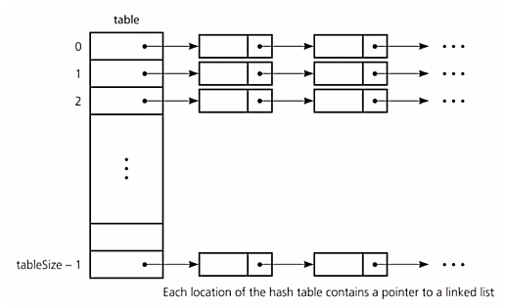
좌표압축은 어떻게?
Cpp의 set을 사용하면 됩니다.
그러나 저는 C 유저라서 간단하게 hash table 구현했습니다.
Hash table 사용해서 중복없이 숫자를 저장한 후 (set 중복 불허)
rtable[]
Idx | Struct
0
1
2
3
4
5
6
idx
idx
idx
idx
idx
idx
idx
idx

Slide 9
좌표압축은 어떻게?(이어서)
rtable[]을 정렬하면 (set은 정렬된 상태)
우리는 이진검색을 사용해서 O(log k)만에 원하는 값의 압축된 값(rtable의 index)을 찾을 수 있습니다.
rtable[]
Idx | Struct
0
1
2
3
4
5
6

Slide 10
1번 쿼리(2번 쿼리 생략)
Segment tree leaf node의 정의
강수량이 kmm인 도시의 개수
지역 i에 눈이 xmm쌓인다.(2번 : 녹는다)
현재 i지역의 쌓인 눈의량이 origin[i]에 저장이 되어있다.
쿼리의 뜻은 눈이origin[i]mm만큼 쌓인 도시의 개수가 1줄어들고 눈이(origin[i] + x)mm만큼 쌓인 도시의 개수가 1 늘어나는 것
우리는 origin[i]의 값과 (origin[i] + x)의 값을 rtable을 이진탐색해서 idx(치환 된 값)를 찾을 수 있고 이를 통해 segment tree update연산을 할 수 있다.

Slide 11
3번 쿼리
Segment tree leaf node의 정의
강수량이 kmm인 도시의 개수
현재 적설량이 L_{i}mm이상 R_{i}mm이하인 구역의 수를 센다.
L_{i}와 R_{i}를 rtable[]를 이진검색해 찾은 치환 된 값을 from_idx, to_idx라 하자.
Sum segment tree를 구성해서 from_idx ~ to_idx 까지의 구간합을 O(log k)만에 구할 수 있다.

Slide 12
4번 쿼리
Segment tree leaf node의 정의
강수량이 kmm인 도시의 개수
현재 적설량이 T번째로 많은 도시에 쌓인 눈이 몇 mm인지 센다.
Sum segment tree의 kth함수를 사용하면 됩니다. (k번째로 작은 수 찾기)
※ k번쨰로 많은 도시!! -> (n – k)th로 바꾸어야 합니다.(엄청 틀렸음…)

Slide 13
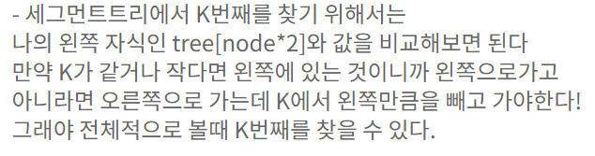
4번 쿼리(이어서)
Segment tree leaf node의 정의
강수량이 kmm인 도시의 개수
Sum() (구간합 구하는 함수)를 사용하면
파라매트릭 서치를 이용해서 O(log^2 k)만에 구할 수 있다.
그러나 아래 아이디어를 이용하면 O(log k)만에 구할 수 있다.
출처 : https://sejinik.tistory.com/37
연습해 볼만한 문제 : https://www.acmicpc.net/problem/12899

Slide 14
여담
Q. hash table 꼭 써야 되나요?
A. 안써도 될꺼같아요. 중복된 수가 있어도 정렬해서 이진검색을 하면 항상 같은 index를 주기 때문에 좌표압축한 효과를 낼 수 있습니다. 어짜피 최악으로 k를 늘릴려면 모두 다른 수를 쿼리에서 만들어 낼것이니 성능은 비슷할꺼 같아요.(좀 더 좋을수 도?)
Q. online 풀이는요?
A. dynamic segment tree를 구현하시면 됩니다.(저는 몰라요….)

Slide 15
감사합니다.

